Slide 1
Banco de dados aula 2
Aula 2
Prof.: Alisson lima

Slide 2
Tipos de dados - Data
O tipo date define o campo quando o mesmo vai receber valores do tipo data.
Sendo eles:
DATE.
TIME.
DATETIME.
YEAR.

Slide 3
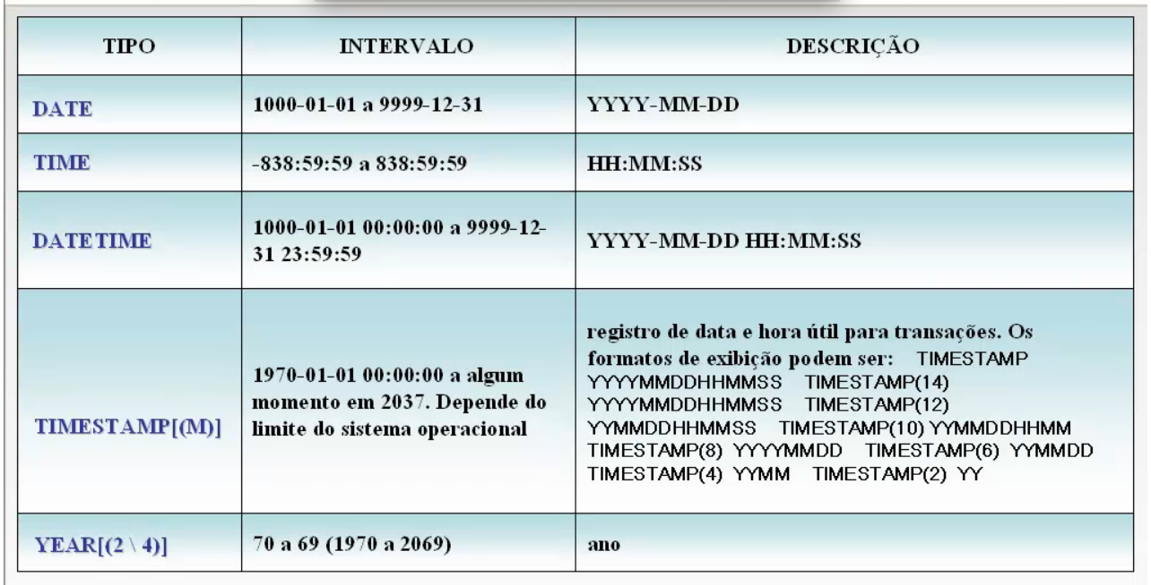
Tipos de dados - Data

Slide 4
Tipos de dados - Data

Slide 5
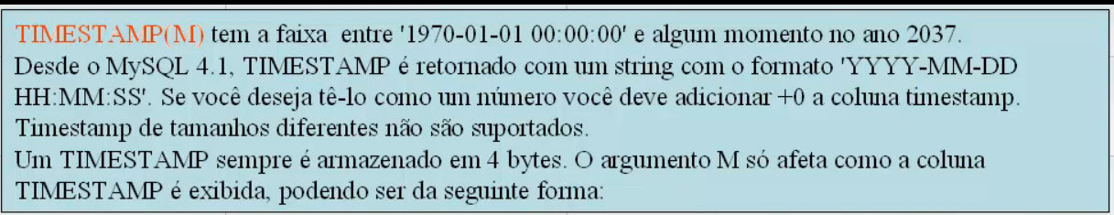
Tipos de dados - Data

Slide 6
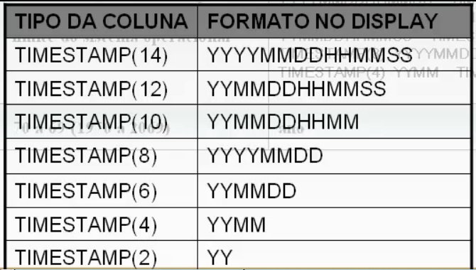
Tipos de dados - Data
No identificador delimitador será definida a saída de quantidade de caracter que vai ser apresentado para o usuário.

Slide 7
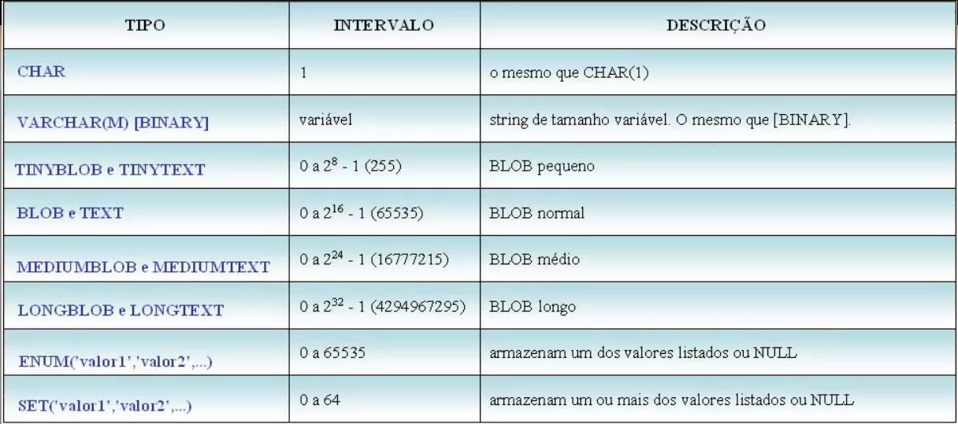
Tipos de dados - String

Slide 8
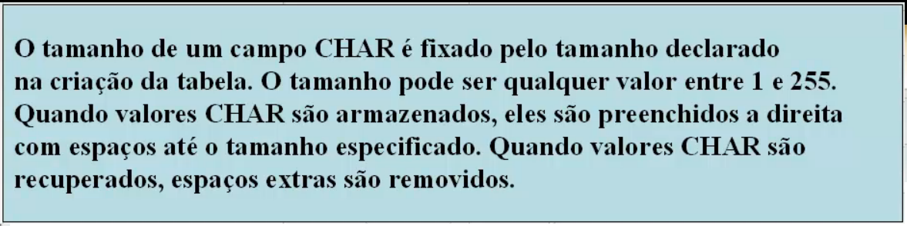
Tipos de dados - String
CHAR
Obs.: Se reservar um espaço de tamanho 10 ao salvar o dado o tamanho for de 5 , no banco fica reservado até os espaços vazios. Vantagem melhora no desempenho , desvantagem ocupa mais espaço.

Slide 9
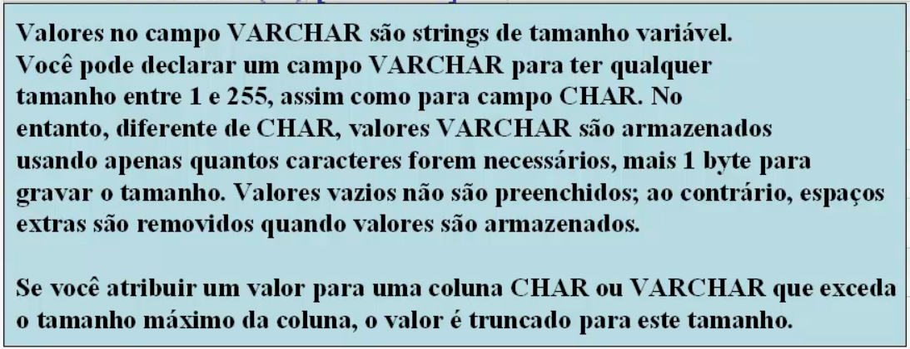
Tipos de dados - String
VARCHAR(M)
Obs.: Se reservar um espaço de tamanho 10 ao salvar o dado o tamanho for de 5 , no banco não fica reservado os espaços vazios. Vantagem ocupa menos espaço, desvantagem prejudica o desempenho de busca.

Slide 10
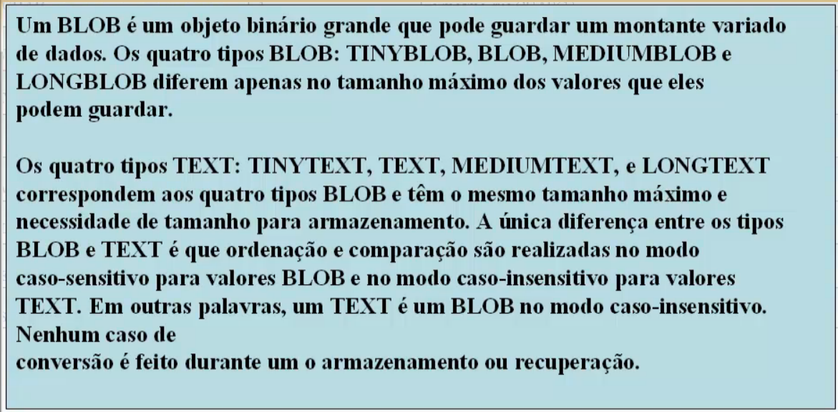
Tipos de dados - String
BLOB E TEXT
Obs.: Se reservar um espaço de tamanho 10 ao salvar o dado o tamanho for de 5 , no banco não fica reservado os espaços vazios. Vantagem ocupa menos espaço, desvantagem prejudica o desempenho de busca.
Obs.: diferença comparação e ordenação diferentes no Blob é caso - sensitivo e no Text é caso insensitivo. No tipo text na busca recupera de qualquer jeito se for maiúscula ou minúscula.

Slide 11
Tipos de dados - String
Enum(“valor1”,”valor2”, .....)
Tipos enumerados, ou simplesmente enums, são tipos de dados que compreendem um conjunto estático e predefinido de valores que seguem uma ordem específica. Eles são equivalentes aos tipos enum presentes em diversas linguagens de programação. Como exemplos de aplicações para os tipos enum, poderíamos citar: estado civil (solteiro, casado, etc), gênero (masculino, feminino), status de um pedido (em aberto, fechado, cancelado), combustível de automóvel (gasolina, álcool, flex, diesel, gás, etc), naipes do baralho (espada, paus, copas e ouro).
Criar uma tabela funcionários com o banco teste, com os atributos: funcionário, nomeFuncionario,
statusFuncionario. Obs.: O campo (“atributo”) status funcionario tipo enum(‘ativo’,’inativo’)
SELECT * FROM teste.funcionarios;

Slide 12
Tipos de dados - String
set(“valor1”,”valor2”, .....)
Obs.: Criação de valores com especificações previas.
O tipo de dado SET em bancos de dados permite selecionar zero, um ou vários valores de uma lista predefinida, oferecendo flexibilidade na representação de conjuntos de dados. É ideal para cenários em que múltiplas opções podem ser atribuídas a um único campo, facilitando a organização e consulta dos dados de forma eficiente.
Criar uma tabela funcionários com o banco teste, com os atributos: funcionário, nomeFuncionario,
habilidadeFuncionario. Obs.: O campo (“atributo”) habilidade funcionário tipo set(‘java’,’SQL’,’JavaScript’,’HTML’,’CSS’,’Python’)
SELECT * FROM teste.funcionarios WHERE FIND_IN_SET('Java', habilidadesFuncionario) > 0;

